Slide 1


Slide 2
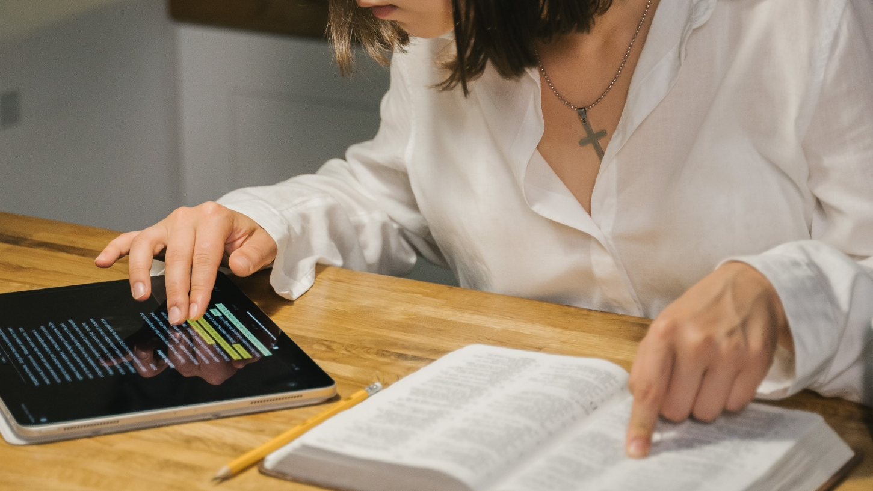
Bienvenido
Las Epístolas – 6/10
Santiago y Filemón

Slide 3
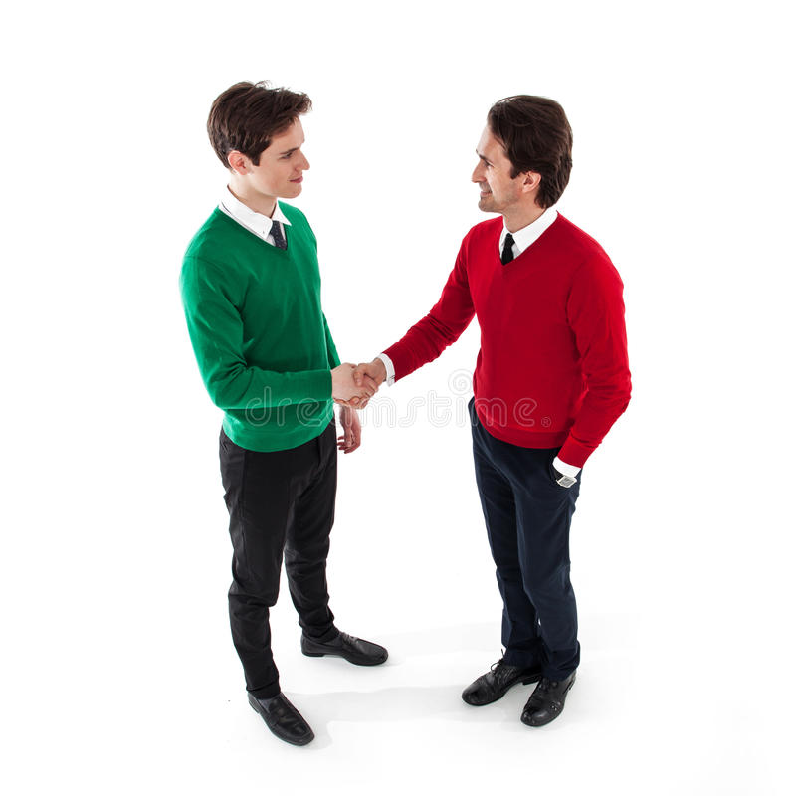

Presentación – 5 minutos
Mi Nombre es _____________________
Vivo en ___________________________
Soy un ____________________________
Diapositiva 3

Slide 4

Señor Dios, Padre celestial: Guárdanos de la hipocresía de profesar amor por ti y por nuestro prójimo con la lengua, pero desamor con nuestras acciones. Nunca nos permitas creer que nuestras buenas obras contribuyen a nuestra salvación. Al mismo tiempo, que estemos conscientes de que la falta de buenas obras es evidencia de una fe muerta que no salva. Te lo pedimos en el nombre de Jesús, tu Hijo y nuestro Salvador. Amén.
Diapositiva 4

Slide 5

Por venir preparado
Por respetar la hora
Por los que nos sirven
Por los co-alumnos
Por el grupo de WhatsApp
Diapositiva 5

Slide 6

10-15 Minutos
Diapositiva 6

Slide 7
¿Qué nos puede decir sobre Santiago, el escritor de esta epístola?
Comparemos, veamos lo que otros han dicho
Diapositiva 7

Slide 8
¿Qué nos puede decir sobre Santiago, el escritor de esta epístola?
Santiago era medio hermano de Jesús.
Antes de su resurrección, Santiago y sus otros hermanos y hermanas no reconocían que Jesús era el Mesías prometido. Pensaban que Jesús estaba "fuera de sí". (Marcos 3:21 y Juan 7: 5). Más tarde, Santiago se convirtió en una figura destacada, un "pilar" en la iglesia cristiana de Jerusalén.
Santiago hizo su ministerio en Jerusalén. Su carta estaba dirigida a judíos cristianos fuera de Israel. Fue escrita en los años 40 d. C. Eso la convierte en la epístola más antigua.
Diapositiva 8

Slide 9
¿Cuál es el tema principal del libro de Santiago?
Comparemos, veamos lo que otros han dicho
Diapositiva 9

Slide 10
¿Cuál es el tema principal del libro de Santiago?
No es un libro doctrinal. Más bien aborda directamente la autocomplacencia, la hipocresía y el autoengaño. Posee muchas (54) directrices o imperativos, similar al libro de Proverbios. El punto principal es que la fe real y genuina produce buenas obras. La ausencia de buenas obras indica una fe muerta.
Diapositiva 10

Slide 11
¿Qué nos puede contar del libro de Filemón?
Comparemos, veamos lo que otros han dicho
Diapositiva 11

Slide 12
¿Qué nos puede contar del libro de Filemón?
Filemón fue escrito por Pablo durante sus dos años de arresto domiciliario en Roma, esto en los años 61 o 62 d. C. Onésimo era un esclavo que se escapó de su amo, se volvió cristiano y le sirvió a Pablo durante su tiempo en prisión.
Ahora Pablo lo envía de regreso con Filemón, que también era cristiano y amo de Onésimo, suplicándole que lo reciba, pero no como esclavo sino como un hermano.
Pablo le dice a Filemón que le cobre a él la deuda de Onésimo; un paralelo de nuestra deuda por el pecado que le fue cobrada a Jesús.
Diapositiva 12

Slide 13
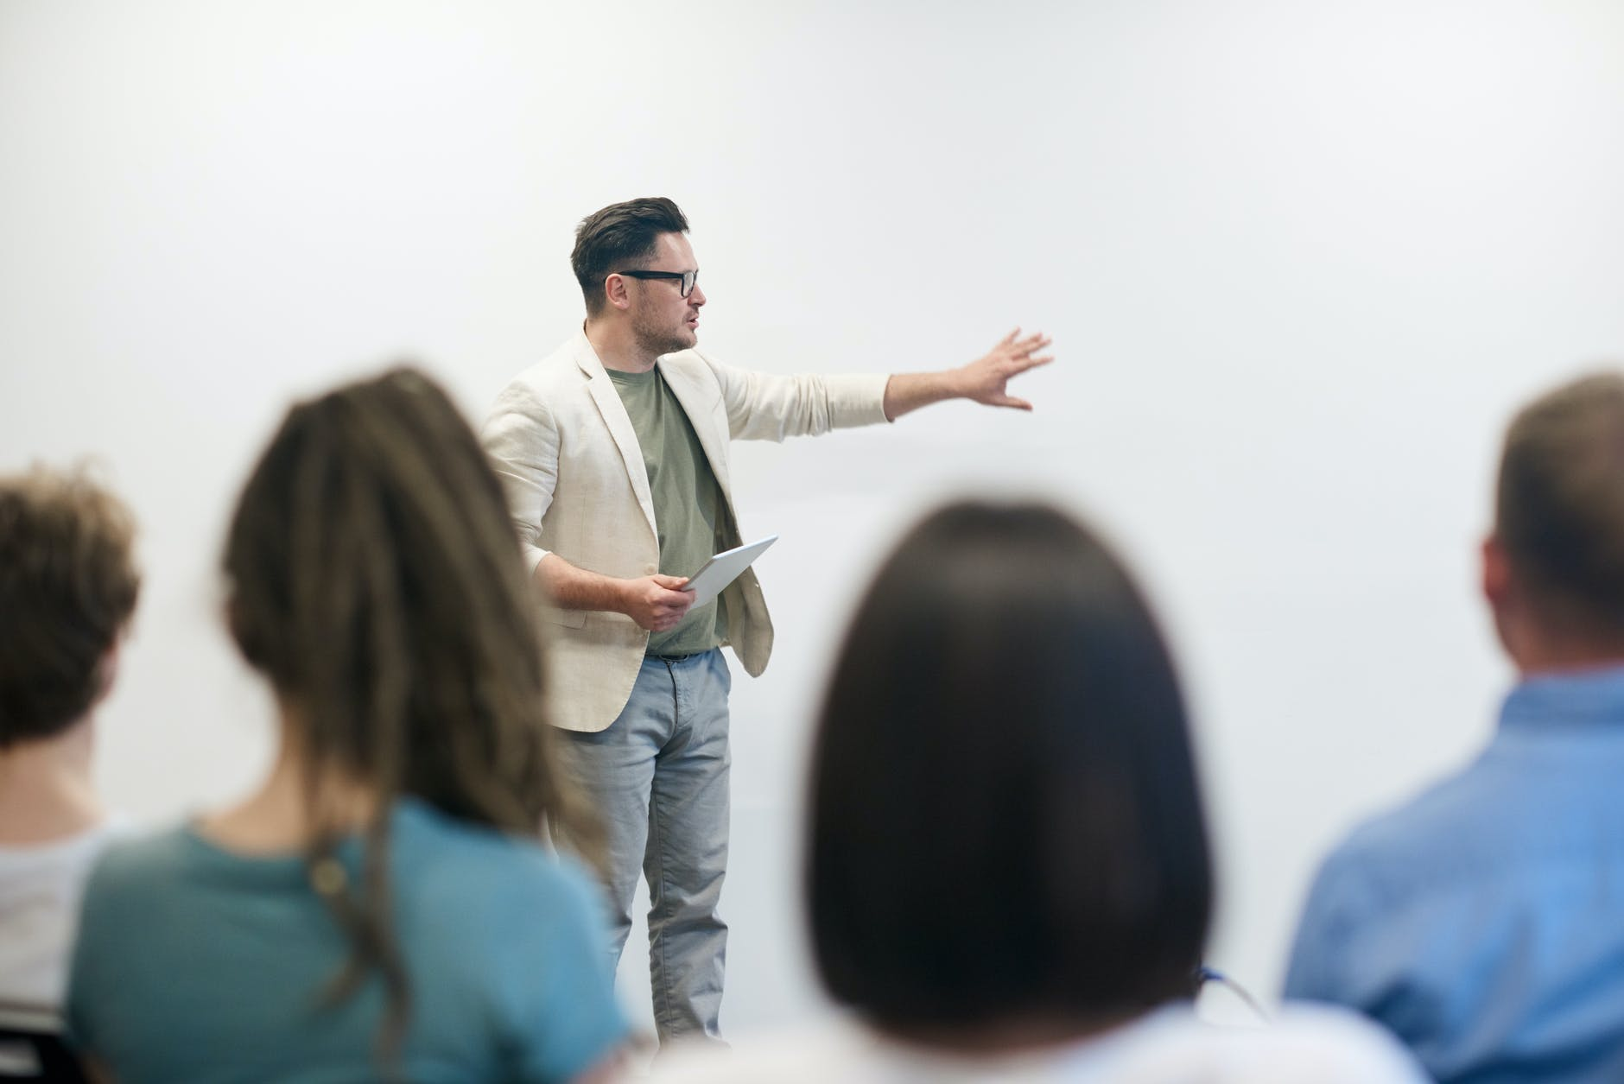
Resumamos 5-10 minutos
Diapositiva 13

Slide 14
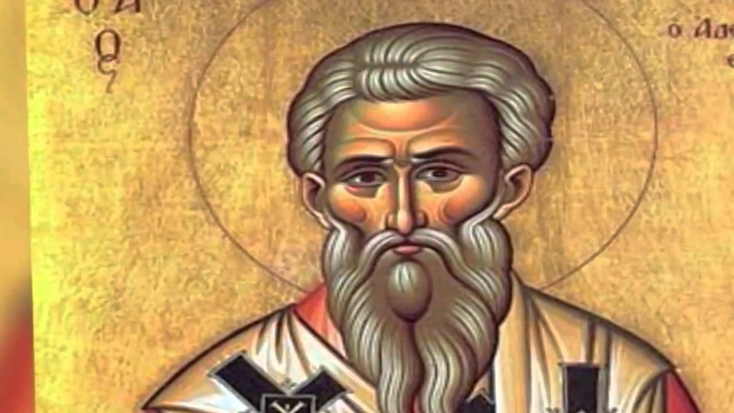
Santiago
Diapositiva 14

Slide 15

Tema principal del libro de Santiago
Diapositiva 15

Slide 16
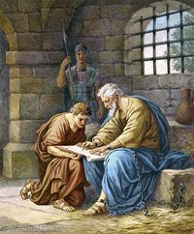
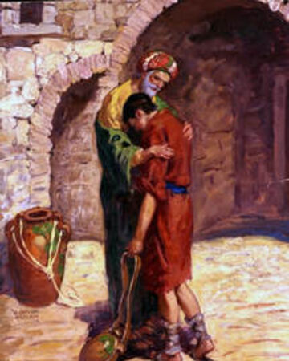
Diapositiva 16

Slide 17

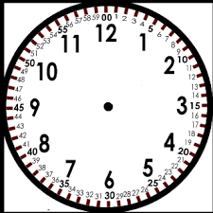
Profundicemos
20 minutos
Diapositiva 17

Slide 18
#1. ¿Jesús tenía hermanos y hermanas?
Diapositiva 18

Slide 19
Organizando los puntos
Mateo 13:55 dice: “¿Acaso no es éste el hijo del carpintero? ¿No se llama su madre María, y sus hermanos son Jacobo, José, Simón y Judas?" y Marcos 6:3 dice: ¿Cómo es que con sus manos puede hacer estos milagros? ¿Acaso no es éste el carpintero, hijo de María y hermano de Jacobo, José, Judas y Simón? ¿Acaso no están sus hermanas aquí, entre nosotros?"
En Gálatas 1:19, a Jesús se le llama el "hermano del Señor".
Diapositiva 19

Slide 20
Organizando los puntos
María era virgen cuando fue concebida por el Espíritu Santo - el punto más importante. Después su (Jesús) nacimiento, es razonable suponer que tuvo más hijos mediante relaciones matrimoniales normales con José, su esposo.
La iglesia católica romana, que enseña la virginidad perpetua de María, dice que esos eran hijos de José en un matrimonio anterior o eran primos. Pero, esto no tiene respaldo bíblico.
La palabra griega para hermano (adelphos) etimológicamente significa "del [mismo] útero". Eso respaldaría el argumento de que eran hijos biológicos de María. Además, hay una palabra griega diferente que se usa para primo, sobrino o sobrina (anepsios).
Diapositiva 20

Slide 21
Organizando los puntos
Quienes defienden la virginidad perpetua de María dicen:
Si María tenía otros hijos biológicos, ¿por qué ella y José los dejarían solos para volver corriendo a Jerusalén para buscar a Jesús, que tenía 12 años, que se había quedado enseñando en el templo? (Lucas 2: 41-51). Contraargumento: Quizá María y José dejaron a los otros hijos al cuidado de amigos o familiares que los acompañaron en la peregrinación de Pascua a Jerusalén.
Si María tenía otros hijos biológicos, ¿por qué Jesús, desde la cruz, no les confió a ellos el cuidado de su madre en lugar de confiárselo al discípulo Juan? Contraargumento: Sus hermanos y hermanas no fueron creyentes hasta después de su resurrección.
Diapositiva 21

Slide 22
#2. ¿Santiago enseña que las buenas obras son necesarias para la salvación?
Diapositiva 22

Slide 23
Organizando los puntos
Santiago 2;15-17,24,26 dice: “Si un hermano o una hermana están desnudos, y no tienen el alimento necesario para cada día, (16) y alguno de ustedes les dice: «Vayan tranquilos; abríguense y coman hasta quedar satisfechos», pero no les da lo necesario para el cuerpo, ¿de qué sirve eso? (17) Lo mismo sucede con la fe: si no tiene obras, está muerta. (24) Como pueden ver, podemos ser justificados por las obras, y no solamente por la fe. (26) Pues, así como el cuerpo está muerto si no tiene espíritu, también la fe está muerta si no tiene obras.
Diapositiva 23

Slide 24
Organizando los puntos
Esos pasajes nos demuestran que la fe que es real o genuina siempre estará acompañada de buenas obras; no dice que esas buenas obras contribuyan a nuestra salvación.
Decir que nuestras obras contribuyen a nuestra salvación contradiría lo que se dice claramente en casi todas las epístolas: que somos salvos por gracia mediante la fe (Efesios 2:9) sin las obras de la ley (Romanos 3:28). Somos salvos solo por la fe, pero la fe nunca está sola (siempre va acompañada de buenas obras).
Diapositiva 24

Slide 25
Organizando los puntos
Las buenas obras son la prueba de una fe salvadora, una fe genuina y real. Hay un axioma teológico que lo resume bien: Las buenas obras no son necesarias para la salvación, pero sin buenas obras, no serás salvo. No es la ausencia de buenas obras lo que nos condena, es lo que indica la falta de estas buenas obras, es decir, la falta de fe.
La fórmula es muy simple: Donde hay fe, hay perdón. Donde no hay fe, no hay perdón. Nuestras buenas obras no son la causa de nuestra fe ni de que seamos perdonados, pero son una prueba de nuestra fe.
Diapositiva 25

Slide 26
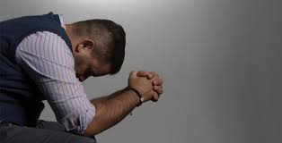
Oración
Diapositiva 26

Slide 27
Preguntas de revisión y personalización de la Biblia (vea la Hoja del estudiante)
¿Qué nos puede decir sobre Santiago, el escritor de esta epístola?
¿Cuál es el tema principal del libro de Santiago?
¿Qué nos puede contar sobre el libro de Filemón?
TAREA
Diapositiva 27

Slide 28

La Despedida
Diapositiva 28

